Slide 1
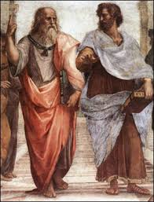
Antiikaja eelsotsioloogia
Platon ja Aristoteles

Slide 2
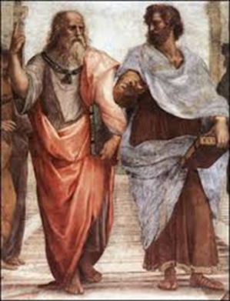
Eelsotsioloogia
Sotsioloogia, nii nagu paljude teiste teaduste, alged on Vana-Kreeka filosoofias
Sotsioloogias uuritavad probleemid ei ole iseenesest uued – võimu, ühiskonna toimimist, kasvatust, moraali jne uurisid ning püüdsid selgitada väga tuntud filosoofid Platon ja Aristoteles
Tänu nende filosoofide mitmekülgsusele ja süsteemsusele loodi esimesed piirjooned sotsiaalse mõtte uurimisel
Platoni ja Aristotelese mõtete analüüsimine on jätkunud tänase päevani, sõltumata tehnika ja tehnoloogia kiirest arengust ning inimkonna muutumisest

Slide 3
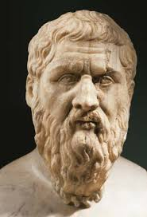
Kes oli Platon?
Oli Sokratese andekaim õpilane
Õpetaja traagiline surm vapustas teda sügavalt – Platon hakkas õpetajat kaitsma oma kirjutistes
Oli päritolult jõukas aristokraat, sai hea hariduse ja kasvatuse
Kirjutas palju ja mõjuvõimsalt
Kõik tema kirjutised on täielikult säilinud
Pühendas elu filosoofiale ning rajas filosoofide kooli nimega Akadeemia (see eksisteeris u 1000 aastat ning on olnud eeskujuks Euroopa ülikoolidele)
Lisaks filosoofiale tegeles ka kirjanduse ning kunstiga
Temaga seoses on tekkinud väljend “platooniline armastus” (see on meelelisusest vabanenud armastus, puhas hingeline side)

Slide 4
Platoni õpetus ideaalsest riigist
Filosoof esitas õpetuse ideaalsest riigist (Utoopiast)
Platon ei pooldanud demokraatiat, sest inimesed pole ette valmistatud selleks, et valida endale parimaid juhte
Demokraatia ei sobi Platonile ka seepärast, et demokraatias võib pööbel (ehk lihtrahas) saada valitsejaks
Lihtrahval aga ei ole ju valitsemiseks väljaõpet
Seepärast tuleb riigi valitsemine Platoni arvates usaldada spetsialistide kätte
Teisisõnu: riik vajab kedagi, kes on saanud spestiaalse väljaõppe

Slide 5
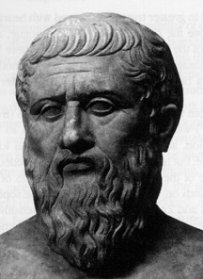
Et oma arusaama ideaalsest riigist paremini selgitada, kasutab Platon oskustöö analoogiat (st filosoof võrdleb riigi juhtimist oskustööga):
Kui olete haige, siis te lähete asjatundja juurde ehk arsti juurde, st te vajate spetsiaalset/asjatundlikku nõu
Teisisõnu: te vajate kedagi, kes on saanud spestiaalse väljaõppe
Te kindlasti ei kogu kokku rahvahulka ja ei lase neil hääletada õige ravimi osas
Platoni järeldus: riigi tervis pole vähem tähtis, ka riigi juhtimine on oskus

Slide 6
Veel väiteid demokraatia vastu (Platon)
Poliitiliste otsuste (nagu nt meditsiiniliste otsuste) tegemine nõuab arukust ja oskusi
Seetõttu: riigi tervise eest hoolitsemine tuleb jätta asjatundjate hooleks
Lasta rahval otsustada on sama, mis sõita merd reisijate nõuannetele toetudes
Seega, kui valitsemine on oskus, siis on absurdne lasta seda teha pööblil!

Slide 7
Kes siis sobivad valitsejateks?
Filosoofidest kuningad ehk arukad inimesed, kellel on:
muusikaline haridus
matemaatiline haridus
sõjaline haridus
kehaline kasvatus
filosoofiline haridus (ei õpita enne 30 ea): viiele aastale filosoofiale järgneb 15 a sõjaväeteenistust (seejärel saab hakata püsivalt tegelema filosoofiaga)
Ideaalis tuleks valvurid välja valida juba varases eas
Platoni järeldus: ühiskonna hädad ei lõppe enne, kui filosoofid (haritud inimesed) saavad valitsejateks või kui olemasolevad valitsejad hakkavad filosofeerima

Slide 8
Platoni ühiskonnafilosoofia
KLASS | VOORUS
Töölised | Mõõdukus
Sõdurid | Vaprus
Valitsejad e filosoofid | Tarkus
- Platon jagab ühiskonna kolme erinevasse klassi
- Nagu eespool selgus, sobivad valitsejateks üksnes filosoofid, sest nemad usaldavad kõige enam mõistust
Platoni loodud Utoopias valitseb selge tööjaotus:
1. Valvurid ehk filosoofid tegelevad riigi valitsemisega
2. Sõjamehed tegelevad riigi kaitsmisega
3. Töölised tegelevad varade loomisega

Slide 9
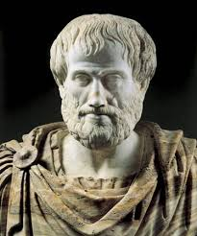
Kes oli Aristoteles?
Makedooniast arstide perekonnast pärit antiikfilosoof
Platoni õpilane
18-aastaselt läks õppima Platoni Akadeemiasse ning lahkus sealt 37-aastasena
Aristoteles oli Aleksander Suure koduõpetaja
Kuulsa väejuhi abiga sai filosoof vahendeid oma hiigeluuringute jaoks
Aristotelese looming on tohutu – filosoof kirjutas kunstist, spordist, psühholoogiast, bioloogiast, kohtupraktikast, moraalist jne, kuid eeskätt on ta tuntud filosoofina ja teaduste aluste rajajana
Ta lõi teadusliku uurimistöö alused ning rakendas neid ka ise oma loodusuuringutes ja ühiskonnaprobleemide uurimisel

Slide 10
Aristotelese õpetus riigist ja poliitilisest korraldusest
Filosoofi jaoks on kõige täiuslikum ühiskond riik
Riik ise aga pärineb perekonnast, mis on filosoofi jaoks kõik koos elavad inimesed (isand, naine, lapsed, orjad)
Ka Aristoteles eristab oma ühiskonnafilosoofias kolme klassi:
Rikkad ehk ülemklass – need, kes on oma olemuselt saamahimulised
Keskkiht ehk keskklass – filosoofi hinnangul väärtuslik
Vaesed ehk madalam klass – need, kes sõltuvad ning on seetõttu orjameelsed
Võim ei tohi Aristotelese arvates kuuluda ei rikastele ega vaestele, vaid hoopis keskklassile, kes on stabiilsuse hoidja

Slide 11
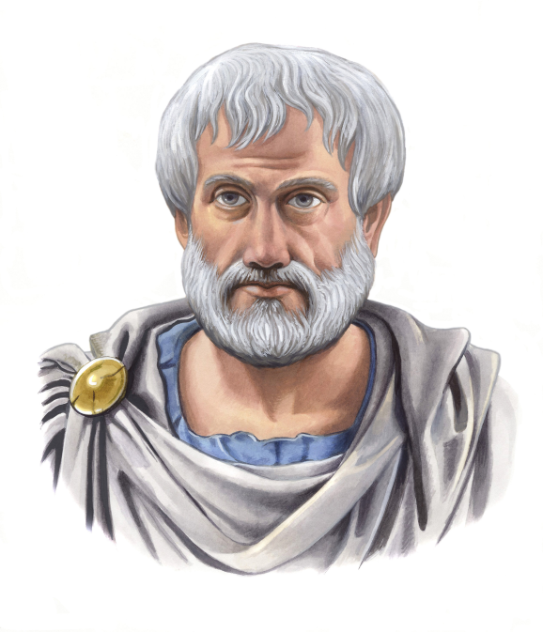
Ka Aristoteles ei pooldanud demokraatiat, vaid demokraatia ja aristokraatia (parimate esindajate valitsus) kombinatsiooni
Kodanike kasvatus peab olema riigi käes, st kodanikku peab kujundama valitseva riigikorra alusel
Inimene on filosoofi jaoks ühiskondlik olend, kes muutub inimeseks ainult ühiskonnas: inimene vajab ühiskonda nii enese alalhoiuks ja täiendamiseks, kuid ka seepärast, et hästi korraldatud ühiskonnas osutub võimalikuks inimese kasvatus

Slide 12
Kasutatud allikad
Info:
E. Saarinen. Läänemaise filosoofia ajalugu tipult tipule Sokratesest Marxini. Tallinn, Avita 1996
I. Aimre. Sotsioloogia. Tallinn, 2006
J. Wolff. (2005). Sissejuhatus poliitikafilosoofiasse. Tartu, Tartu Ülikooli Kirjastus.
Pildid:
http://www.history.com/topics/ancient-history/ancient-greece
https://ocw.aprende.org
https://en.wikipedia.org/wiki/Plato
http://scienceworld.wolfram.com/biography/Plato.html
https://www.britannica.com/biography/Aristotle
http://www.liveyourmagic.com/2014/02/aristotle-the-purpose-of-life/

